Slide 1
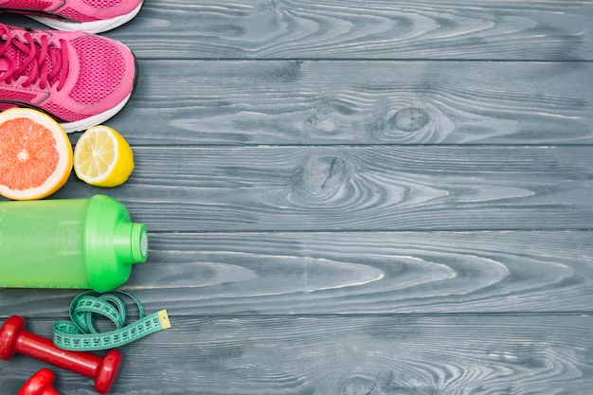


ACTIVIDAD FÍSICA
Un Modulo de Entrenamiento de Salud de TSSC

Slide 2


Hablemos de como le ha ido con su plan de accion
desde la ultima vez que nos vimos

Slide 3

Cuanto tiempo pasas sentado al dia?

Slide 4
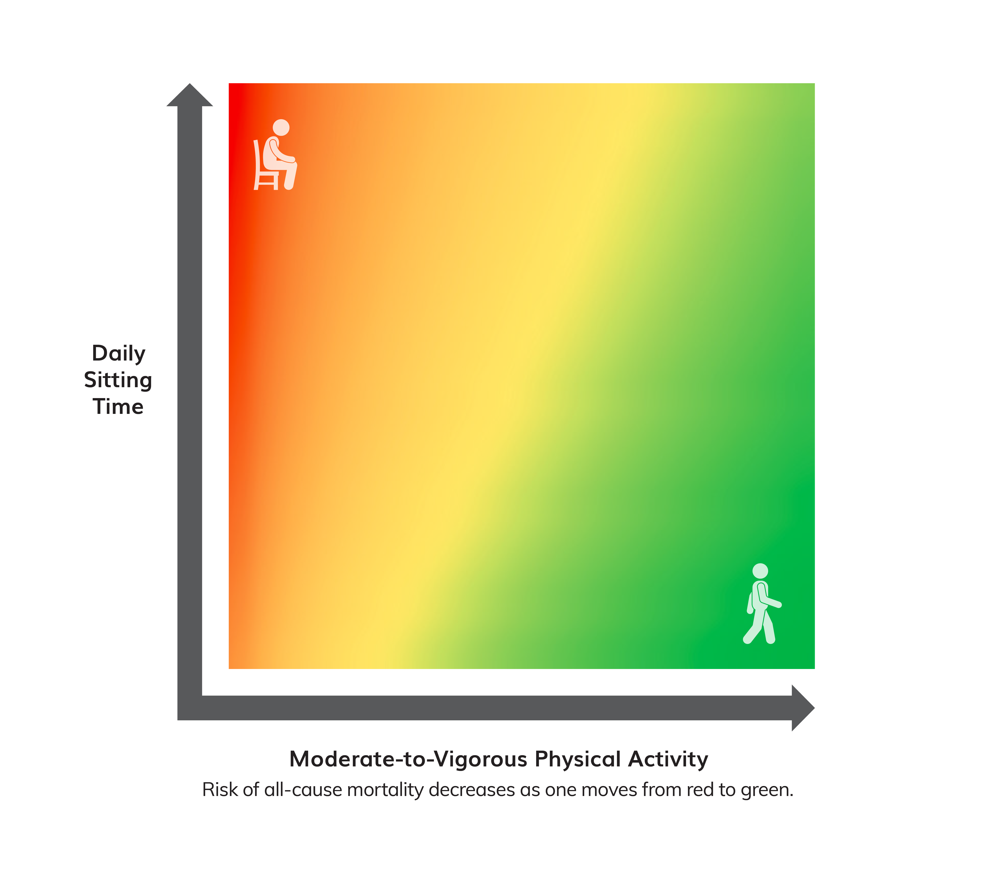
Muevete mas y sientate menos!
El comportamiento sedentario aumenta el riesgo de:
Mortalidad por cualquier causa
Mortalidad por enfermedades cardiovasculares
Enfermedad cardiovascular
Diabetes tipo 2
Cánceres de colon, endometrio y pulmón.
Relación entre la actividad física moderada-vigorosa,
el tiempo que pasamos sentados al día y el riesgo
de mortalidad, por todas las causas, en adultos.
¿Cuántas horas al día pasamos sentados?
Tiempo diario sentado
Actividades nivel moderado a vigoroso
Notes:
The first key guideline for adults is to move more and sit less.
This recommendation is based on new evidence that shows a strong positive relationship between increased sedentary behavior and increased risk of all-cause mortality, heart disease, and high blood pressure.
All physical activity, especially moderate-to-vigorous activity, can help offset these risks.
For inactive adults, replacing sedentary behavior with light-intensity physical activity is likely to produce some health benefits.
Among all adults, replacing sedentary behavior with moderate- or vigorous-intensity physical activity may produce even greater benefits.
This figure, adapted from a meta-analysis of over 1 million people by Ekelund and colleagues, demonstrates the relationship between moderate-to-vigorous physical activity and the risk of all-cause mortality.
At the greatest time spent sitting (the top), the risk of all-cause mortality begins to decrease (color becomes orange) even with small additions of moderate-to-vigorous physical activity.
At the greatest volume of moderate-to-vigorous physical activity, the risk is low even for those who sit the most (upper right corner).
At the lowest volume of moderate-to-vigorous physical activity (the left of the figure), the risk of all-cause mortality increases as time spent sitting increases.
This suggests that for inactive adults, replacing sitting time with light-intensity physical activities reduces the risk of all-cause mortality.
Although the risk of all-cause mortality is reduced as the time spent in sedentary behavior is reduced, even adults who sit the least have an elevated risk if they perform no moderate-to-vigorous physical activity (lower left corner).

Slide 5
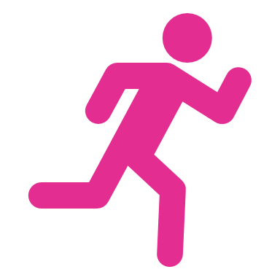
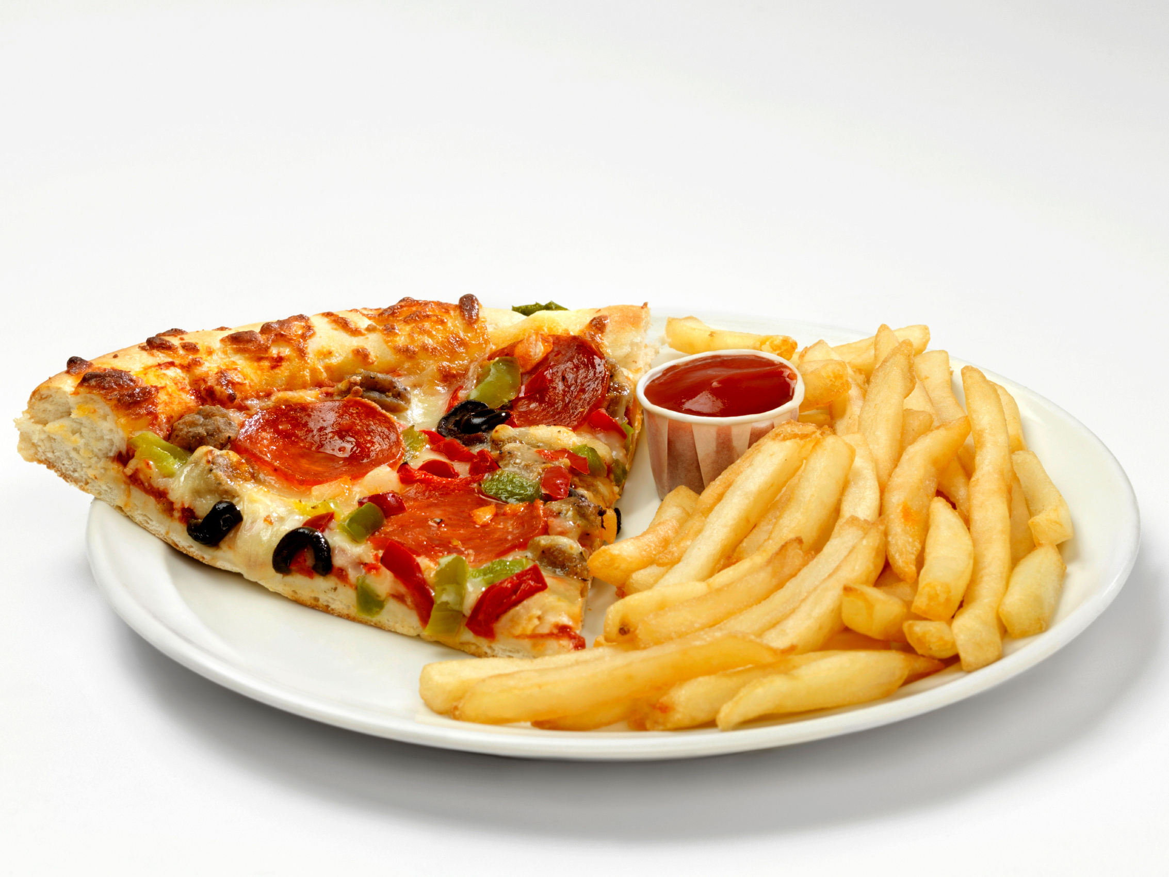
SABIAS QUE…
46.9% Adultos mayores de 18 años cumplieron con la actividad física recomendada para la actividad física aeróbica
24.2 % cumplieron con actividad aeróbica como para fortalecimiento muscular
Notes:
Depending on their age and sex federal guidelines recommend that adults eat at least 1½ to 2 cups per day of fruitexternal icon and 2 to 3 cups per day of vegetablesexternal icon as part of a healthy eating pattern.
“This report highlights that very few Americans eat the recommended amount of fruits and vegetables every day, putting them at risk for chronic diseases like diabetes and heart disease,”

Slide 6
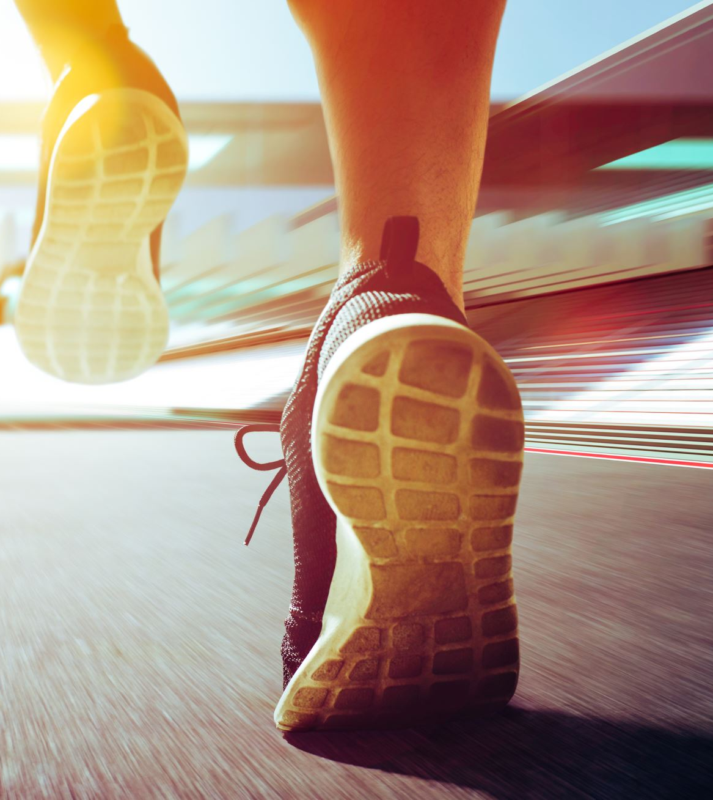
Recomendaciones de actividad
física clave para adultos
2 tipos de actividad
Tipo | Ejemplos | Beneficio
Aeróbica ( también conocidas como “actividades de resistencia” o “actividades cardiovasculares”) | Ejemplos: Correr, caminar apaso rápido, andar en bicicleta, jugar basquetbol, bailar, nadar. | Acelera el latido del corazón y la frecuencia respiratoria aumenta para satisfacer las demandas del movimiento del cuerpo.
2. Fortalecimiento muscular | Ejemplos: Levantar pesas, uso de bandas de resistencia, flexiones, lagartijas y planchas, levantar cargas pesadas y trabajar en el jardín. | Ayuda a mantener la masa muscular durante la pérdida de peso.
Notes:
The key guidelines for adults focus on two types of activity— aerobic and muscle strengthening. Each provides important health benefts.
When adults do the equivalent of at least 150 minutes of moderate-intensity aerobic activity each week, the benefts are substantial. These benefts include lower risk of all-cause mortality, coronary heart disease, stroke, hypertension, type 2 diabetes, some cancers, anxiety, depression, and Alzheimer’s disease and other dementias. Physically active adults also sleep better, have improved cognition, and have better quality of life. As a person moves from 150 minutes a week toward 300 minutes a week, the health benefts become more extensive. For example, a person who does 300 minutes a week has an even lower risk of heart disease or type 2 diabetes than a person who does 150 minutes a week. Furthermore, adults who are regularly active at or near the higher end of the key guideline range—300 minutes a week—gain additional health benefts. These additional benefts include further risk reduction for several cancers and prevention of unhealthy weight gain (by physical activity alone). The benefts continue to increase when a person does more than the equivalent of 300 minutes a week of moderate-intensity aerobic activity. Research has not identifed an upper limit of total activity, above which additional health benefts cease to occur

Slide 7
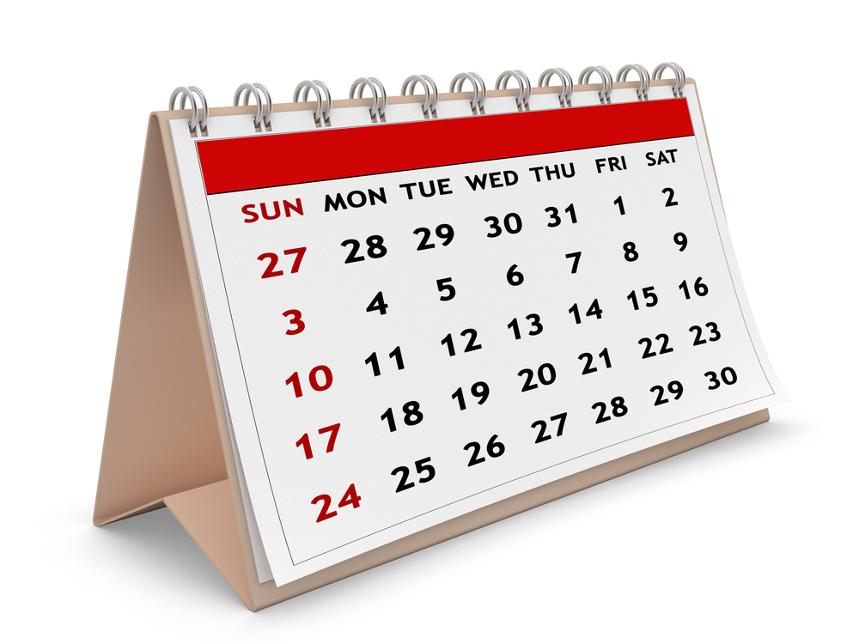
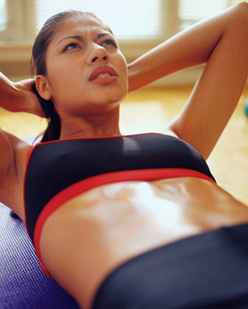
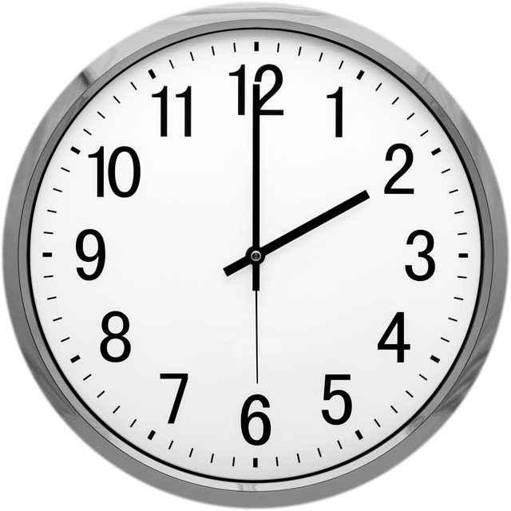
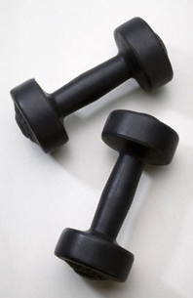
Frecuencia - ¿Con que frecuencia hacemos actividad fisica?
MANTENTE SALUDABLE SIGUIENDO EL MODELO “FITT”
Intensidad – Nivel de la actividad física
Tiempo - ¿Cuánto tiempo dedicamos a la
actividad física?
Tipo de actividad - Aeróbico o de fortalecimiento
Notes:
Use the FITT model to get your regular physical activity.
• Frequency
• Intensity
• Time
• Type
Let’s discuss each briefly…
Frequency – how often you are physically active
Intensity – your level of exertion during physical activity – how hard you push yourself
Time – amount of time you spend being active.
The CDC recommendation is for at least 30 minutes most days for adults.
Type – the kind of activity you are doing
Aerobic activity
• For substantial health benefits, adults should do at least 150 minutes (2 hours and 30 minutes) to 300 minutes (5 hours) a week of moderate-intensity, or 75 minutes (1 hour and 15 minutes) to 150 minutes (2 hours and 30 minutes) a week of vigorous-intensity aerobic physical activity, or an equivalent combination of moderate- and vigorous-intensity aerobic activity.
• Preferably, aerobic
activity should be spread throughout the week.
• You should also do muscle-strengthening activities of moderate or greater intensity and that involve all major muscle groups on 2 or more days a week.
If that’s more than you can do right now, do what you can. Even 5 minutes of physical activity has real health benefits.
Citation:
2018 Physical Activity Guidelines Advisory Committee. Physical Activity Guidelines for Americans, 2nd. Updated [2018]. Accessed July 6, 2022. https://health.gov/sites/default/files/2019-09/Physical_Activity_Guidelines_2nd_edition.pdf

Slide 8
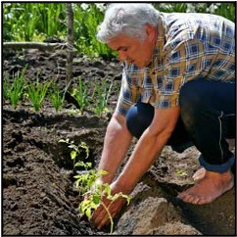
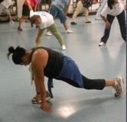
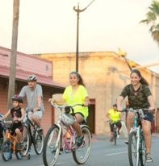



ACTIVIDAD FÍSICA
MOVIMIENTO CORPORAL QUE UTILIZA ENERGÍA
INTENSIDAD LIGERA
INTENSIDAD VIGOROSA
INTENSIDAD MODERADA
El ejercicio es una subcategoría de la actividad física.
Notes:
Physical activity refers to any bodily movement produced by the contraction of skeletal muscle that increases energy expenditure above a
basal level.
Housework and tending to a garden and other activities of this level with slower movements, pauses, or not lasting at least 10 minutes do not provide the same benefits to your health as moderate or vigorous activity.
These physical activities are done more slowly, which are considered to be a light exercise and do not burn sufficient energy.
Moderate physical activity can condition your heart and lungs and reduce the risk of cardiac illnesses.
Examples of moderate intensity exercises are:
• Water aerobics
• Ballroom or line dancing
• Walking briskly (2.5 miles per hour or faster)
Vigorous activities better condition your heart and lungs and tend to burn more calories.
Vigorous intensity exercises are:
• Jogging or running
• Jumping rope
• High-intensity interval training (HIIT)
The talk test is a simple way to measure relative intensity. In general, if you’re doing moderate-intensity activity, you can talk but not sing during the activity.
Although, moderate levels of activity can also be excellent options of exercise. It will be difficult to carry on a conversation.
• Exercise is a form of physical
activity that is planned, structured, repetitive, and performed with the goal of improving health or fitness.
Get moving! You can burn more calories through physical activity. The great thing about adding activity to the equation is all the additional health benefits.
Citations:
2018 Physical Activity Guidelines Advisory Committee. Physical Activity Guidelines for Americans, 2nd. Updated [2018]. Accessed July 6, 2022. https://health.gov/sites/default/files/2019-09/Physical_Activity_Guidel
Centers for Disease and Prevention. (XXX). Measuring physical activity intensity. https://www.cdc.gov/physicalactivity/basics/measuring/index.html

Slide 9

Ejercicio de intensidad ligera
Cuando se realiza el corazón late a ritmo normal.
Ejemplos:
  Caminar a paso lento.
  Hacer jardinería
  Limpiar la casa
  Cuidar de los niños
Notes:
Niveles de intensidad-Generalmente, cuanto más energía se involucra en una actividad, y cuanto más tiempo pasa haciéndola, serán mas los beneficios, que usted recibirá

Slide 10
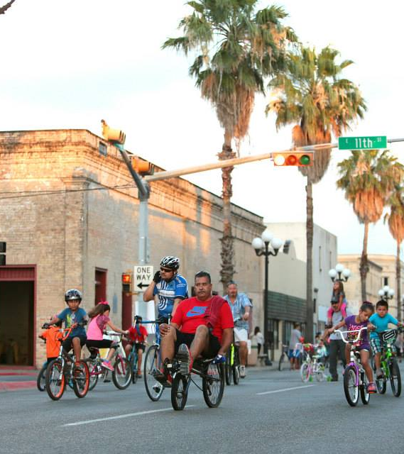
Ejercicio de intensidad moderada
El corazón late a un ritmo más rápido de lo normal, sin embargo, puede mantener una conversación mientras practica el ejercicio.
Ejemplos:
  Caminar rápido
  Andar en bicicleta
  Bailar
Notes:
Las actividades de intensidad moderada también pueden ser excelentes opciones de ejercicio. Cuando se hace con energía durante 30 minutos o la mayoría de los días de la semana, las actividades de intensidad moderada pueden ayudar a la condición de su corazón y los pulmones y reducir el riesgo de enfermedades cardiacas.

Slide 11
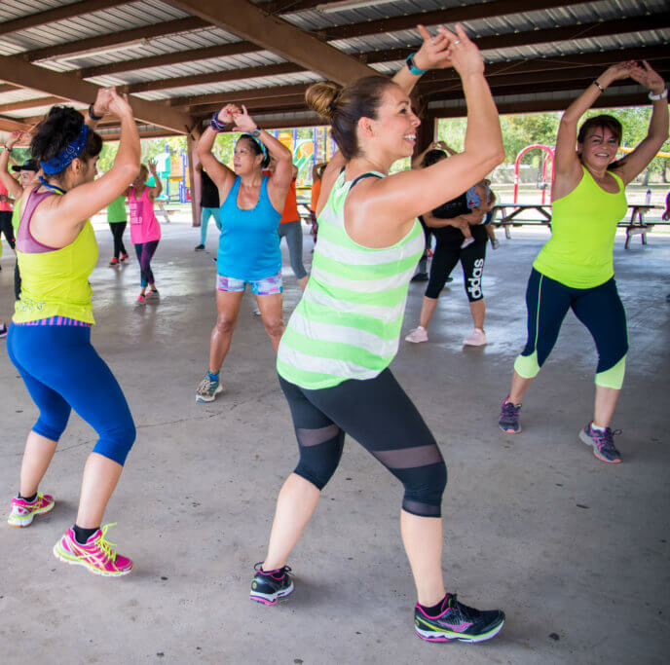
Ejercicio de intensidad vigorosa
Sentirá que el corazón late a un ritmo mucho más rápido y le será muy difícil hablar.
Ejemplos:
  Caminar rápido con pesas
  Aeróbicos o Zumba
  Jugar al futbol
Notes:
Las actividades vigorosas resultan especialmente útiles para el acondicionamiento de su corazón y pulmones, y también se queman más calorías.

Slide 12
Diario de actividad fisica para llevar el record de tu progreso diario
Día de la semana | Tipo de actividad | Intensidad | Lugar | Tiempo
Domingo
Lunes
Martes
Miércoles
Jueves
Viernes
Sábado
Notes:
Role Play an Example
Setting goals is the key to success. Write small, clear, and realistic goals.
What type of exerices will you do?
For how long?
How many times a week?
When will you start?
FITT
Write down your goals; choose activities you enjoy.
Citation:
Sylvia, L. G., Bernstein, E. E., Hubbard, J. L., Keating, L., & Anderson, E. J. (2014). Practical guide to measuring physical activity. Journal of the Academy of Nutrition and Dietetics, 114(2), 199–208. https://doi.org/10.1016/j.jand.2013.09.018

Slide 13
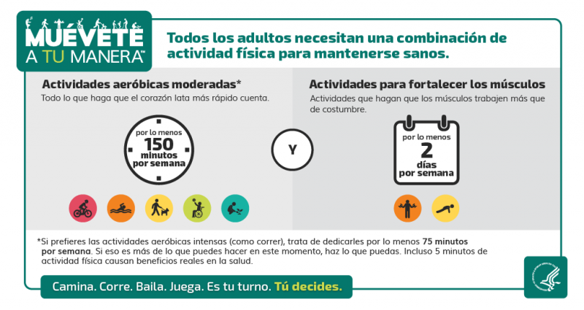
Cuales son las recomendaciones de tiempo y tipo de actividad fisica para adultos

Slide 14

Demostración de ejercicios con el video "A Moverse" ejercicio en silla.mp4

Slide 15
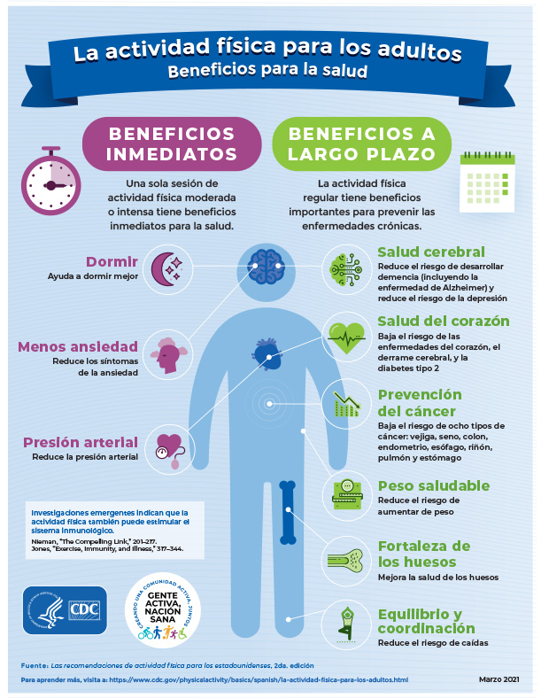
BENEFICIOS DE REALIZAR ACTIVIDAD FÍSICA Y SU RELACIÓN CON EL CONTROL DE ENFERMEDADES
Notes:
Source:
https://www.cdc.gov/chronicdisease/resources/publications/factsheets/nutrition.htm
Overweight and Obesity
Eating a healthy diet, along with getting enough physical activity and sleep, can help children grow up healthy and prevent overweight and obesity. In the United States, 20% of young people aged 2 to 19 years and 42% of adults have obesity, which can put them at risk of heart disease, type 2 diabetes, and some cancers.
Heart Disease and Stroke
Two of the leading causes of heart disease and stroke are high blood pressure and high blood cholesterol. Consuming too much sodium can increase blood pressure and the risk for heart disease and stroke. Current guidelines recommend getting less than 2,300 mg a day, but Americans consume more than 3,400 mg a day on average.
Over 70% of the sodium that Americans eat comes from packaged, processed, store-bought, and restaurant foods. Eating foods low in saturated fats and high in fiber and increasing access to low-sodium foods, along with regular physical activity, can help prevent high blood cholesterol and high blood pressure.
Type 2 Diabetes
People who are overweight or have obesity are at increased risk of type 2 diabetes compared to those at a healthybecause, over time, their bodies become less able to use the insulin they make. Of US adults, 96 million—more than 1 in 3—have prediabetes, and more than 8 in 10 of them don’t know they have it. Although the rate of new cases has decreased in recent years, the number of adults with diagnosed diabetes has nearly doubled in the last 2 decades as the US population has increased, aged, and become more overweight.
Cancer
An unhealthy diet can increase the risk of some cancers. Consuming unhealthy food and beverages, such as sugar-sweetened beverages and highly processed food, can lead to weight gain, obesity and other chronic conditions that put people at higher risk of at least 13 types of cancer, including endometrial (uterine) cancer, breast cancer in postmenopausal women, and colorectal cancer. The risk of colorectal cancer is also associated with eating red and processed meat.
Menor riesgo de:
Muerte prematura
Diabetes tipo 2
Cancer de colon
Cancer de mama
Obesidad o sobrepeso
Hipertension arterial
Enfermedad coronaria
Accidente cerebro-vascular
Mejora:
Condicion cardio respiratoria
Capacidad muscular
Función cognitiva (para adultos mayores)
Perdida de peso
combinado con un mantenimiento o reducción de la ingesta calórica
Prevencion de caidas
Reduccion de estres
Reduccion de depresion

Slide 16
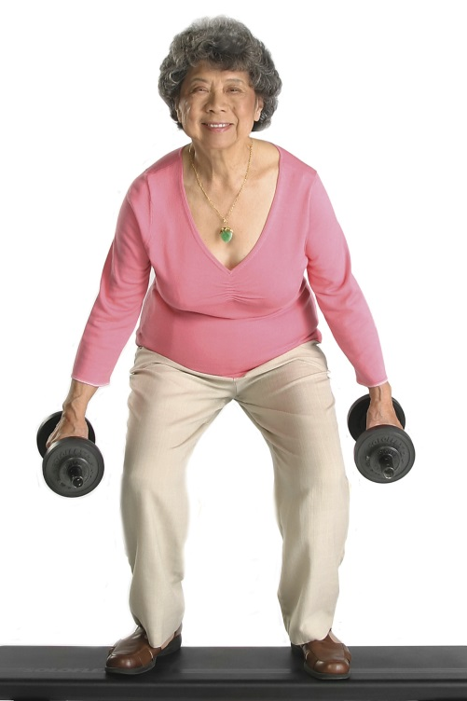
“Entre más grande de edad esté uno, menos actividad física necesita”.
Notes:
Regular physical activity increases the abilities of older adults to remain doing their daily routines and be independent for a longer period of time. Even when we know that physical activity is good for us, it is easy to keep on being sedentary. We all have reasons to remain inactive, but at times this reasons can be based more on myths than reality. These are some of the most common myths associated with physical activity and some ways of replacing it with a more realistic one, it is possible to do it with a positive attitude of “yes I can.”
Ask the person if they have ever felt this way. Ask how they will apply these concepts.

Slide 17
FALSO
FALSo
Es importante mantenerse en forma durante toda la vida. Busca un programa de actividad física que se adapte a tu nivel de condición física y a tus propias necesidades.
Notes:
Regular physical activity increases the abilities of older adults to remain doing their daily routines and be independent for a longer period of time. Even when we know that physical activity is good for us, it is easy to keep on being sedentary. We all have reasons to remain inactive, but at times this reasons can be based more on myths than reality. These are some of the most common myths associated with physical activity and some ways of replacing it with a more realistic one, it is possible to do it with a positive attitude of “yes I can.”
Ask the person if they have ever felt this way. Ask how they will apply these concepts.

Slide 18
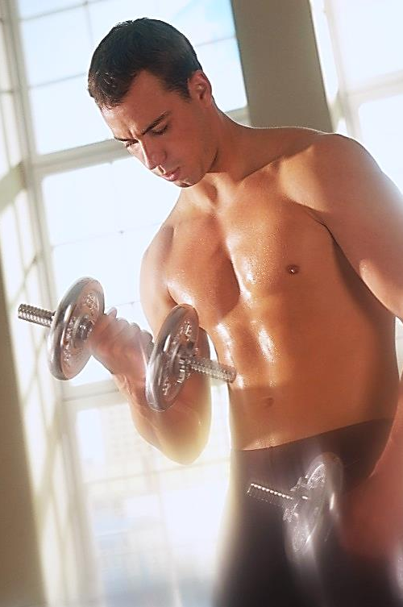
“Tienes que ser un atleta para hacer ejercicio.”
Notes:
De hecho, muchas personas que tenían malos recuerdos de los deportes escolares difíciles han descubierto todo un mundo de actividades agradables y saludables que no presentan ningún talento especial o entrenamiento en especial. Un ejemplo perfecto es caminar a paso acelerado-una actividad excelente para mantener el corazón saludable. Otros incluyen el ciclismo, trabajo en el jardín (cavar posos o limpiar mas no con solo regar), siempre y cuando haya se hagan a un ritmo acelerado. Solo haga más de las actividades que ya le gustan y ya sabe cómo hacer. Es así de simple.

Slide 19
FALSO
La mayoría de las actividades físicas no requieren ninguna habilidad atlética en específico. Por ejemplo, puedes realizar las siguientes actividades, de acuerdo a tu condición física:
  Caminar a paso rápido
  Andar en bicicleta
  Bailar, hacer Zumba o aeróbicos
Notes:
De hecho, muchas personas que tenían malos recuerdos de los deportes escolares difíciles han descubierto todo un mundo de actividades agradables y saludables que no presentan ningún talento especial o entrenamiento en especial. Un ejemplo perfecto es caminar a paso acelerado-una actividad excelente para mantener el corazón saludable. Otros incluyen el ciclismo, trabajo en el jardín (cavar posos o limpiar mas no con solo regar), siempre y cuando haya se hagan a un ritmo acelerado. Solo haga más de las actividades que ya le gustan y ya sabe cómo hacer. Es así de simple.

Slide 20
Cuales son algunas barreras y retos que te impiden hacer actividad fisica

Slide 21
BARRERAS Y SOLUCIONES
“El ejercicio toma mucho tiempo” | Supera la barrera del “no tengo tiempo”. La actividad física toma tiempo, pero siempre hay maneras de organizarte. Trata de encontrar tres períodos de 10 minutos cada día. Tómate un tiempo para dedicar al ejercicio, temprano en la mañana, antes de iniciar tus actividades. Combina la actividad física con una tarea que ya forme parte de tu rutina diaria.
“El ejercicio cansa” | Una vez que comiences a hacer actividad física de forma regular, lo más probable es que tengas más energía que antes. La actividad física de intensidad moderada a vigorosa regular también puede ayudarte a reducir la fatiga y a disminuir el estrés.
“No me gusta” | Intenta diferentes estrategias antes de vencerte. Diferente horario Con compañía Diferente tipo de ejercicio
Notes:
Incluso cuando se sabe que la actividad física es buena para uno, es fácil seguir siendo sedentarios. Todos tenemos razones para permanecer inactivos, pero a veces esas razones se basan más en mitos que la realidad. Éstos son algunos de los mitos más comunes acerca de la actividad física y la forma de reemplazarlo con uno más realista, es posible hacerlo con un animo positivo de “si se puede”.
Superar la barrera del no tengo tiempo: dar el ejemplo de un estudio que se hizo en donde se hizo encuentas a gente activa y sedentaria y los dos grupos de personas dieron las mismas barreras para no hacer ejercicio siendo una de ellas el no tener tiempo. Pero aqui se demuestra que todo mundo tenemos la barrera de no tener tiempo pero tambien todo mundo se puede dar el tiempo en su dia para hacer ejercicio.
Preguntar a la persona si alguna vez se han sentido así. Preguntar cómo se podrían aplicar estos consejos
Dar un ejemplo de su propia experiencia. ---
Preguntar: ¿Alguna vez se ha sentido así?
Dar el ejemplo de como un carro si no se usa se descompone (se le muere la bateria y se puede hasta pegar el motor) hay que usar nuestro cuerpo moviendonos porque vamos a sentirnos mas cansados cuando no lo usamos.

Slide 22
RECUERDA:
Consejos básicos para hacer ejercicio cardiovascular:
  Calienta antes de tu entrenamiento
  Mantente hidratada antes, durante y después del ejercicio
  Estira el cuerpo para evitar lesiones
  Usa ropa cómoda y calzado adecuado
Notes:
Burn 755 calories in 5 days to feel super agile and light.

Slide 23
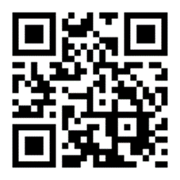
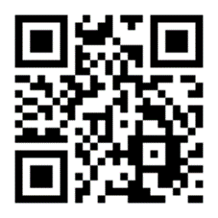
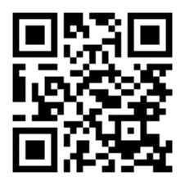
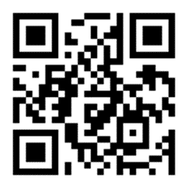
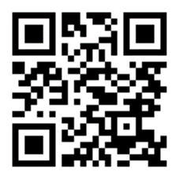
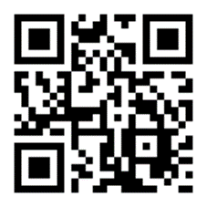
ROLE MODEL STORY
Role Model Video
https://vimeo.com/240038358 https://vimeo.com/916971540 https://vimeo.com/925966637 Tu Salud Si Cuenta - Modelo a Seguir Angel Hernandez on Vimeo Tu Salud Si Cuenta - Modelo a Seguir Patricia Garza on Vimeo Modelo en clase de Harlingen https://vimeo.com/892107774 Modelo hombre Tu Salud Si Cuenta - Erasmo Rivera on Vimeo Tu Salud Si Cuenta - Modelo a Seguir Angel Hernandez on Vimeo
Notes:
¿Qué opinas del cambio que logró?
¿Cómo te identificas con esta historia?
¿Qué motivaciones consideras que tienes tú para lograr hacer un cambio como el de esta historia?
¿De qué manera crees que esta historia puede inspirarte?

Slide 24
CAMBIO DE COMPORTAMIENTO: IMPORTANCIA
0
1
2
3
4
5
6
7
8
9
10
Para nada importante
Ligeramente
importante
Muy
importante
ESCALA DE IMPORTANCIA
¿Qué tan importante es para ti hacer ejercicio?

Slide 25

PLAN DE ACCIÓN
Mi META es:_______________________________________________________________________________________________
¿Porque lo hare?
¿Cómo lo hare?
¿Cuándo lo haré?
¿Desafíos a los que me podría enfrentar?
¿Formas de enfrentar los desafíos?
¿Qué beneficios obtendré?
Notes:
As you fill out your meal plan, think about the following:
Why you want to make healthier changes in your food patterns.
What motivates you to make changes that might not be easy but are worth doing for a better health.
Think about what barriers you may encounter and what solutions you have
Role Play an Example
Add one fruit or vegetable to every meal.
If you get fast food, ask for a salad instead of fries.
Commit to one salt-free day a week. Use herbs for flavor instead.
Keeping cut-up fruits and veggies on hand in the fridge for easy snacking.
Chose healthier takeout and fast-food options, like a grilled chicken sandwich instead of fried.

Slide 26
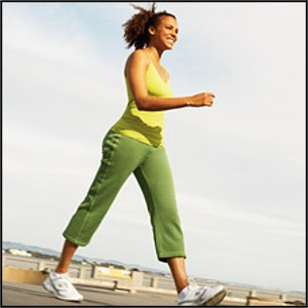
TOMA EL CONTROL
Enfócate en tus acciones
OBJETIVO
A partir de hoy hasta mi próxima cita, mi objetivo es:
[hacer actividad física 30 minutos, 5 días a la semana].
PLAN DE ACCIÓN
✓ Qué vas a hacer
✓ Por qué
✓ Dónde lo vas a hacer
✓ Cuándo lo vas a hacer
✓ Por cuánto tiempo lo vas a hacer
¿A qué retos te puedes enfrentar?
¿Cómo lograrás superarlos?
Notes:
When creating your action plan, it is important to know the following:
✓ What you will do
✓ Where you will do it
✓ When you will do it
✓ How long you will do it
Setting goals can be the first step in creating your action plan to engaging in physical activity.
A possible goal might be to engage in 30 minutes of exercise a day between now and the next appointment with your healthcare provider. To achieve that goal, you could take a walk in a park in the before or after work.
When creating your goals, be mindful of what challenges might you face and how would you overcome them.
What could be your own personal goal for engaging in physical activity?

Slide 27
¿ESTÁS LISTO PARA CAMBIAR DE COMPORTAMIENTO?
0
1
2
3
4
5
6
7
8
9
10
Para nada listo
Ligeramente
listo
Muy
listo
ESCALA DE PREPARACION
En la escala del 0 -10, ¿qué tan listo estás para comenzar a incrementar la actividad física diaria?

Slide 28
NIVEL DE CONFIANZA PARA CAMBIAR EL COMPORTAMIENTO
0
1
2
3
4
5
6
7
8
9
10
Para nada Seguro
Ligeramente
Seguro
Muy
Seguro
ESCALA DE CONFIANZA
En la escala del 0 -10, ¿qué tan segura/o estás para comenzar a incrementar la actividad física diaria?

Slide 29
FOLLETOS
  Registro de actividad física actual
  Plan de acción

Slide 30
REFERENCIAS

